Slide 1




HƯỚNG DẪN TÍCH HỢP NỘI DUNG GIÁO DỤC AN TOÀN GIAO THÔNG CHO TRẺ
TRONG TRƯỜNG MẦM NON
TS. Cao Thị Hồng Nhung
Chuyên viên chính Vụ GDMN
Điện thoại: 0982.604.111
E-mail: cthnhung@moet.gov.vn

Slide 2
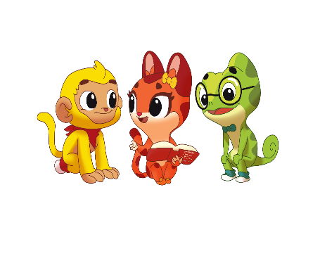
MỤC TIÊU CHUYÊN ĐỀ
Qua chuyên đề học viên có thể:
Trình bày được nhiệm vụ, mục tiêu, nội dung, phương pháp giáo dục ATGT cho trẻ trong trường mầm non.
Biết áp dụng các nguyên tắc tổ chức thực hiện tốt nội dung GDATGT cho trẻ trong trường mầm non theo hướng tích hợp.
Biết Lập kế hoạch lồng ghép giáo dục ATGT
Biết xây dựng môi trường giáo dục giáo dục ATGT.
Tự giác thực hiện và là tấm gương tốt về chấp hành Luật ATGT.

Slide 3

NỘI DUNG CHÍNH
Nhiệm vụ, mục tiêu, nội dung, phương pháp, hình thức giáo dục ATGT cho trẻ trong trường mầm non.
Hướng dẫn tích hợp, lồng ghép nội dung giáo dục ATGT cho trẻ trong thực hiện Chương trình GDMN.
Công tác phối hợp với cha mẹ và cộng đồng giáo dục ATGT cho trẻ

Slide 4

TẦM QUAN TRỌNG CỦA GDATGT CHO TRẺ MẦM NON
Thảo luận
Dựa vào hiểu biết và kinh nghiệm của mình anh/chị hãy cho biết: Ý nghĩa và nhiệm vụ của GDATGT cho trẻ trong trường MN
Yêu cầu: các học viên giơ tay phát biểu hoặc viết dưới phần chat của lớp học

Slide 5

NHIỆM VỤ GIÁO DỤC AN TOÀN GIAO THÔNG CHO TRẺ TRONG TRƯỜNG MẦM NON
Triển khai nội dung giáo dục an toàn giao thông theo văn bản hướng dẫn thực hiện nhiệm vụ năm học hằng năm của Bộ Giáo dục và Đào tạo.
Phát triển nội dung giáo dục an toàn giao thông trong thực hiện Chương trình Giáo dục mầm non nhằm giúp trẻ em có nhận thức ban đầu về các phương tiện giao thông thông dụng, một số quy định của Luật Giao thông; Hình thành và củng cố ở trẻ các hành vi đúng khi tham gia giao thông; Giáo dục trẻ có ý thức và hình thành thói quen tham gia giao thông an toàn.
Thực hiện tích hợp nội dung giáo dục an toàn giao thông trong các hoạt động giáo dục trẻ ở trường mầm non. Đẩy mạnh công tác tuyên truyền, phổ biến, giáo dục Luật Giao thông đường bộ, đường sắt, đường thuỷ, đường hàng không nhằm nâng cao KT, ý thức trách nhiệm và hành vi ứng xử có văn hoá khi tham gia GT cho toàn thể CB, GV, CNV và cha mẹ trẻ.

Slide 6

MỤC TIÊU GIÁO DỤC ATGT CHO TRẺ
Hình thành và phát triển kiến thức; kỹ năng; thái độ
về an toàn giao thông an toàn cho trẻ

Slide 7

MỤC TIÊU GIÁO DỤC ATGT CHO TRẺ
Về kiến thức
Nhận biết và phân biệt một số phương tiện giao thông thông dụng và một số biển báo giao thông.
Nhận biết một số dịch vụ khi tham gia giao thông.
Biết một số quy định đảm bảo an toàn khi tham gia giao thông.
Biết sự nguy hiểm / hậu quả khi không tuân thủ quy địnhvề giao thông.

Slide 8

MỤC TIÊU GIÁO DỤC ATGT CHO TRẺ
Về kĩ năng
Phân biệt một số hành vi đúng − sai khi tham gia giao thông.
Thực hiện được một số quy định khi tham gia giao thông đường bộ, đường thuỷ, đường sắt, đường hàng không.
Thực hiện được những hành vi văn minh khi tham gia giao thông.
Thực hiện những kỹ năng giữ an toàn khi tham gia giao thông.

Slide 9
Mục tiêu giáo dục ATGT cho trẻ
Về thái độ
Bước đầu có ý thức thực hiện một số quy định đảm bảo an toàn khi tham gia giao thông.
Hào hứng tham gia các hoạt động về giáo dục an toàn giao thông ở trường, ở nhà.
Đồng tình với những hành vi đúng và không đồng tình với những hành vi sai về an toàn giao thông.

Slide 10

NGUYÊN TẮC THỰC HIỆN TÍCH HỢP GIÁO DỤC ATGT CHO TRẺ MẦM NON
Thảo luận:
Các anh/chị xác định các nguyên tắc khi thực hiện tích hợp, lồng ghép nội dung giáo dục an toàn giao thông trong các cơ sở giáo dục mầm non
Yêu cầu: các học viên giơ tay phát biểu hoặc viết dưới phần chat của lớp học

Slide 11
NGUYÊN TẮC THỰC HIỆN TÍCH HỢP GDATGT CHO TRẺ MN
Nguyên tắc 1: Nội dung giáo dục trẻ về an toàn giao thông được lồng ghép tích hợp trong TẤT CẢ các lĩnh vực giáo dục (giáo dục phát triển thể chất; giáo dục phát triển nhận thức; giáo dục phát triển ngôn ngữ; giáo dục phát triển tình cảm, kỹ năng xã hội; giáo dục phát triển thẩm mỹ), được thực hiện trong CÁC HOẠT ĐỘNG ĐA DẠNG, phù hợp với đặc điểm lứa tuổi, giúp trẻ dễ ghi nhớ và thực hiện.

Slide 12
NGUYÊN TẮC THỰC HIỆN TÍCH HỢP GDATGT CHO TRẺ MN
Nguyên tắc 2: Nội dung giáo dục trẻ về an toàn giao thông được lồng ghép, tích hợp hợp lý, nhẹ nhàng, không áp đặt, khiên cưỡng trong các hoạt động đa dạng, phù hợp với đặc điểm lứa tuổi, giúp trẻ dễ ghi nhớ và thực hiện. Đặc biệt, được tổ chức thông qua trò chơi, trải nghiệm, thực hành.

Slide 13

NGUYÊN TẮC THỰC HIỆN TÍCH HỢP GDATGT CHO TRẺ MN
Nguyên tắc 3: Nội dung giáo dục an toàn giao thông có thể được tích hợp trong cả một hoạt động hay một phần của hoạt động hoặc liên hệ thực tế đảm bảo phù hợp với khả năng của trẻ và phù hợp với tình huống, hoàn cảnh cụ thể.

Slide 14
NGUYÊN TẮC THỰC HIỆN TÍCH HỢP GDATGT CHO TRẺ MN
Nguyên tắc 4: Nội dung lồng ghép, tích hợp giáo dục trẻ về an toàn giao thông cần phù hợp với vùng miền, địa phương, thiết thực với cuộc sống của trẻ

Slide 15
NGUYÊN TẮC THỰC HIỆN TÍCH HỢP GDATGT CHO TRẺ MN
Nguyên tắc 4: Nội dung lồng ghép, tích hợp giáo dục trẻ về an toàn giao thông cần phù hợp với vùng miền, địa phương, thiết thực với cuộc sống của trẻ
Ví dụ:
Đối với Thành phố Hà Nội, cần lựa chọn các nội dung phù hợp với đặc thù giao thông và văn hóa văn minh của người Hà Nội

Slide 16

TÀI LIỆU GIÁO DỤC NẾP SỐNG THANH LỊCH, VĂN MINH
CHO HỌC SINH HÀ NỘI (Dùng cho trẻ em 5-6 tuổi)

Slide 17
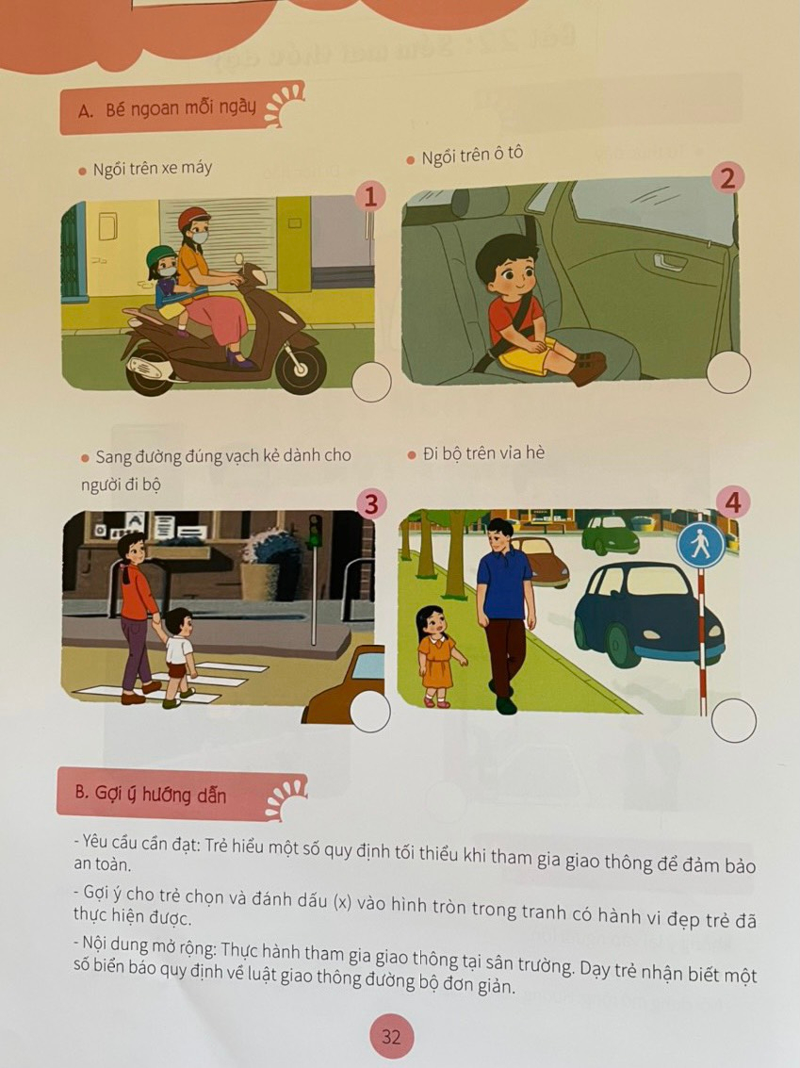
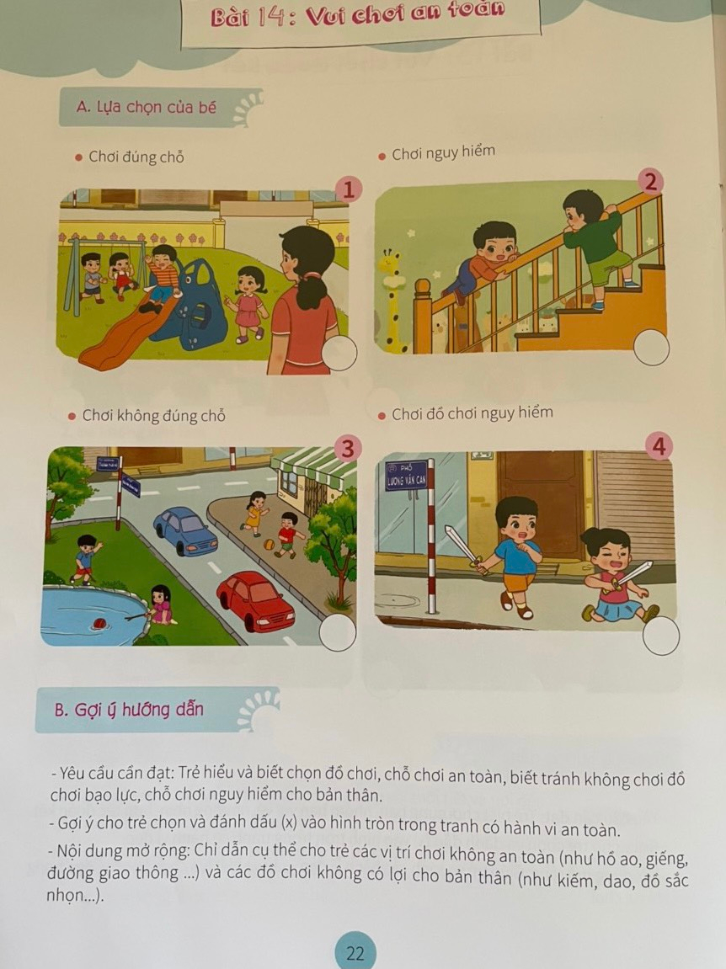
TÀI LIỆU GIÁO DỤC NẾP SỐNG THANH LỊCH, VĂN MINH
CHO HỌC SINH HÀ NỘI (Dùng cho trẻ em 5-6 tuổi)

Slide 18

NỘI DUNG GIÁO DỤC AN TOÀN GIAO THÔNG CHUNG CHO TRẺ MẪU GIÁO

Slide 19
NỘI DUNG GIÁO DỤC ATGT CHUNG CHO TRẺ MG
1. Một số phương tiện giao thông.
- Các phương tiện giao thông đường bộ; Phương tiện giao thông đường sắt; Các phương tiện giao thông đường thuỷ; Các phương tiện giao thông đường hàng không
Giới thiệu về sự đa dạng của mỗi loại phương tiện GT, đặc điểm, tên gọi người điều khiển các PTGT, quy định an toàn và văn hóa đi trên các PTGT,...
2. Hệ thống báo hiệu đường bộ
Đèn tín hiệu GT
Một số biển hiệu giao thông đường bộ: Biển báo cấm; Biển báo báo nguy hiểm; Biển hiệu lệnh; Biển chỉ dẫn.

Slide 20

NỘI DUNG GIÁO DỤC ATGT CHUNG CHO TRẺ MG
3. An toàn khi tham gia giao thông: đi bộ, khi đi qua đường, khi ngồi trên các phương tiện giao thông, khi vui chơi.
4. Những hậu quả nguy hiểm khi không thực hiện quy định về ATGT

Slide 21

NỘI DUNG GIÁO DỤC ATGT CHO TRẺ 3- 4 TUỔI
1. Làm quen với một số phương tiện giao thông quen thuộc : Nhận biết tên gọi, đặc điểm, công dụng của một số phương tiện giao thông quen thuộc như ô tô, xe máy, xe đạp, tàu hoả, máy bay…
2. Nắm tay người lớn khi đi qua đường : Trẻ em dưới 7 tuổi không được qua đường một mình, muốn qua đường phải được người lớn nắm tay dẫn dắt.
3. Ngồi trên xe đạp, xe máy an toàn :
+ Ngồi cho hai chân về hai bên, hai tay ôm người lái xe và đội mũ bảo hiểm đúng quy cách khi ngồi trên xe đạp, điện hoặc xe máy.
+ Không được ngồi trên đầu xe hoặc giỏ xe ;
+ Không được đứng trên xe. Không ngồi ngược chiều của xe,...
4. Những hậu quả khi không tuân thủ các quy định khi tham gia giao thông

Slide 22
NỘI DUNG GIÁO DỤC ATGT CHO TRẺ 4 – 5 TUỔI
Ngoài việc củng cố các nội dung đã học ở lớp 3 − 4 tuổi, trẻ mẫu giáo 4 − 5 tuổi cần được hướng dẫn thêm:
1. Các phương tiện giao thông
+ Kể tên, so sánh, phân loại một số phương tiện giao thông.
+ Biết một số dịch vụ GT như : nơi bán vé, bến ô tô, ga tàu, sân bay, ...
2. Chơi ở nơi an toàn : Tránh nơi có nhiều người và xe cộ đi lại, chợ, trạm điện, nơi độc hại, nơi có vật liệu nổ, nơi dễ cháy nổ; ...
3. Đi bộ an toàn:
4. An toàn khi đi trên các phương tiện giao thông
5. Làm quen với tín hiệu đèn giao thông (các tín hiệu và ý nghĩa)
6. Những hậu quả khi không tuân thủ các quy định khi tham gia giao thông

Slide 23
NỘI DUNG GIÁO DỤC ATGT CHO TRẺ 5 – 6 TUỔI
Ngoài việc củng cố các nội dung đã học ở lớp 3 – 4 tuổi và 4 − 5 tuổi, lớp 5 − 6 tuổi cần được hướng dẫn thêm :
1. Làm quen với một số biển báo hiệu giao thông đường bộ (về màu sắc, hình dạng và quy định) :
+ Biển báo cấm
+ Biển báo nguy hiểm
+ Biển hiệu lệnh
+ Biển chỉ dẫn
2. Nơi qua đường an toàn : Nhận biết những nơi qua đường an toàn : nơi có
vạch kẻ đường ; cầu vượt hoặc hầm qua đường dành cho người đi bộ
3. Cách đội mũ bảo hiểm đúng
4. Hậu quả của việc không tuân thủ các quy định khi tham gia giao thông

Slide 24

HƯỚNG DẪN LỒNG GHÉP, TÍCH HỢP NỘI DUNG GIÁO DỤC ATGT TRONG THỰC HIỆN CHƯƠNG TRÌNH GDMN
Thảo luận nhóm: Bằng kinh nghiệm và hiểu biết của mình anh/chị hãy chia sẻ về việc lựa chọn và phát triển nội dung GD ATGT trong trường, lớp của mình?
Yêu cầu: các học viên giơ tay phát biểu hoặc viết dưới phần chat của lớp học

Slide 25

Hướng dẫn lồng ghép, tích hợp nội dung giáo dục ATGT trong thực hiện chương trình GDMN
Các học viên chia sẻ về việc triển khai nội dung GDATGT trong trường, lớp của mình
Lưu ý các nguyên tắc tích hợp

Slide 26
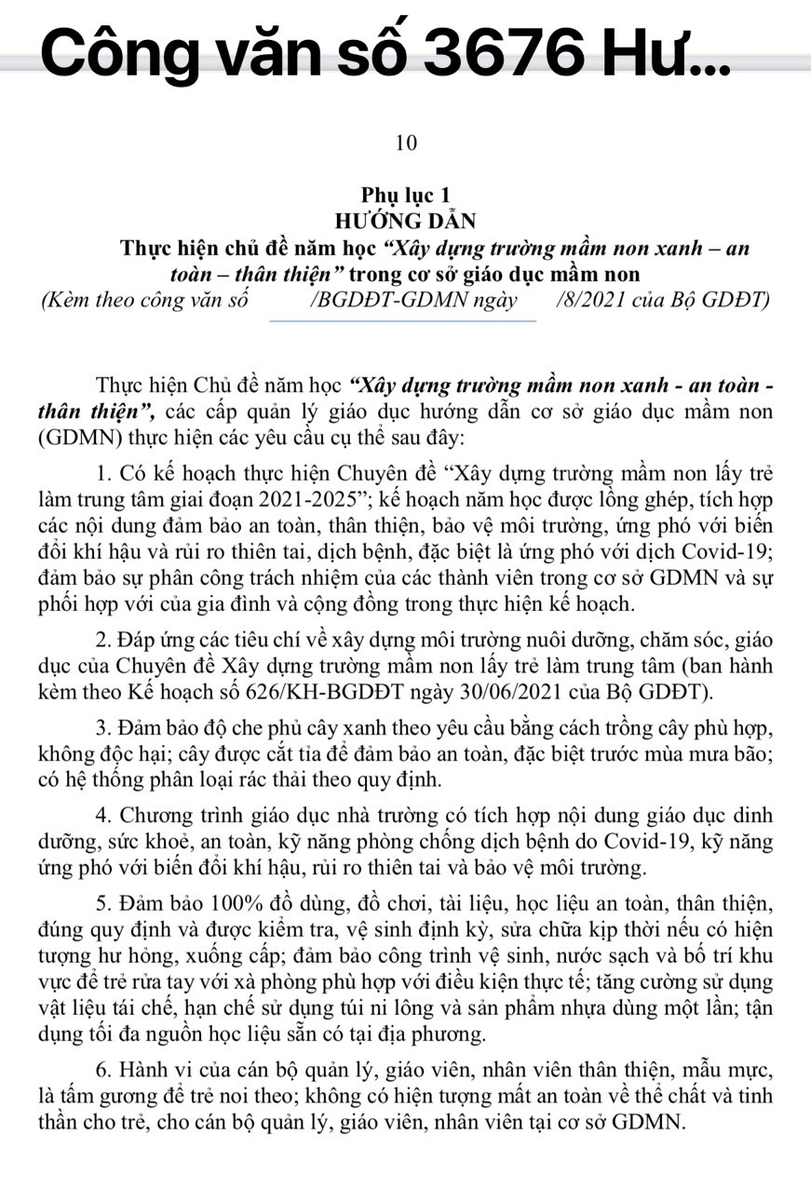


Slide 27
XÂY DỰNG MÔI TRƯỜNG GIÁO DỤC ATGT
  Những yêu cầu chung:
  Môi trường giáo dục đảm bảo an toàn
  Các khu vực hoạt động bố trí phù hợp, linh hoạt có tính mở
  Bố trí các khu vực hoạt động nên hướng tới sự linh hoạt, có thể dễ dàng điều chỉnh, thay đổi
  Khuyến khích sử dụng đồ dùng, đồ chơi, học liệu ở các góc có nguồn gốc thiên nhiên

Slide 28
XÂY DỰNG MÔI TRƯỜNG GIÁO DỤC ATGT
  Những yêu cầu về xây dựng môi trường hướng đến giáo dục an toàn giao thông:
  - Xây dựng các góc ở lớp/trường để tuyên truyền đến PH: sử dụng tranh/ảnh/pano/…
  - Sử dụng hiệu quả các nguyên vật liệu mở nhằm kích thích trẻ khám phá và hoạt động (khuyến khích trẻ xây dựng môi trường cùng GV…)
  - Môi trường ngoài nhóm / lớp, việc thiết kế cần hướng đến mục tiêu tăng cơ hội cho trẻ được trải nghiệm, hướng đến giáo dục ATGT.

Slide 29
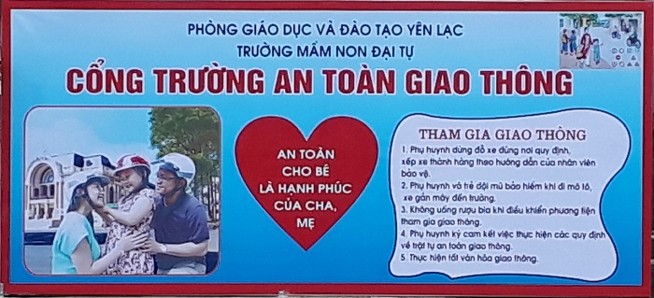
XÂY DỰNG MÔI TRƯỜNG GIÁO DỤC ATGT VỚI MỤC ĐÍCH TUYÊN TRUYỀN

Slide 30
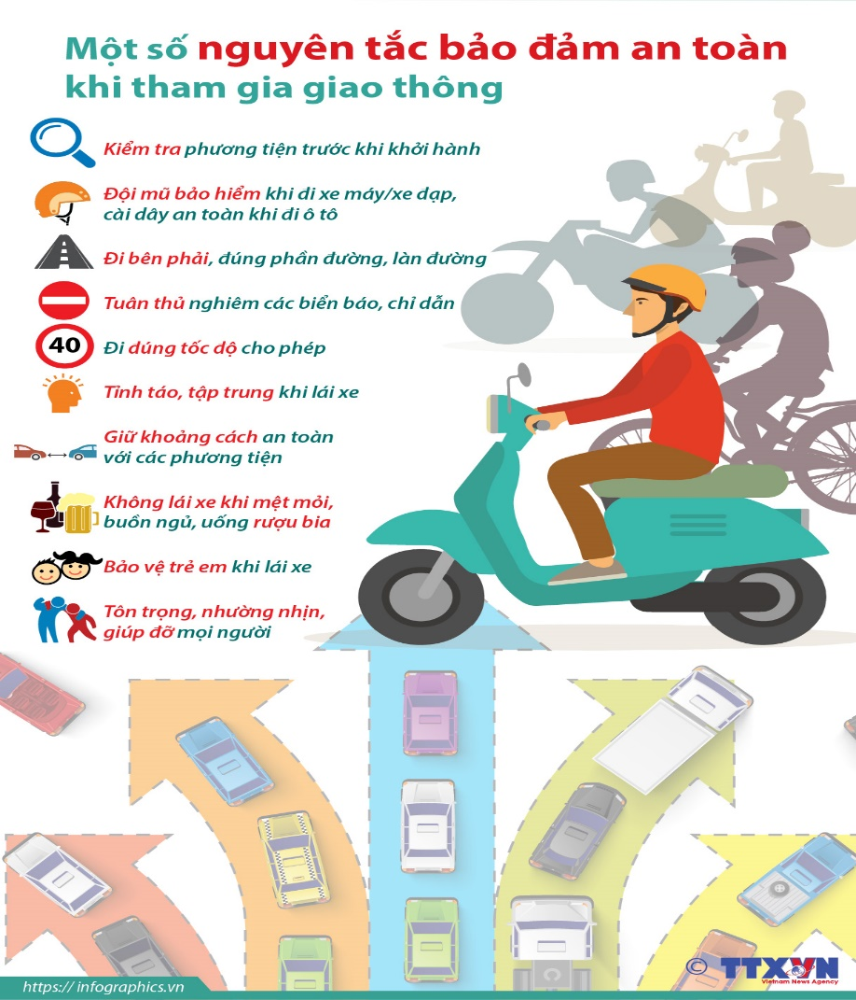

XÂY DỰNG MÔI TRƯỜNG GIÁO DỤC ATGT VỚI MỤC ĐÍCH TUYÊN TRUYỀN

Slide 31
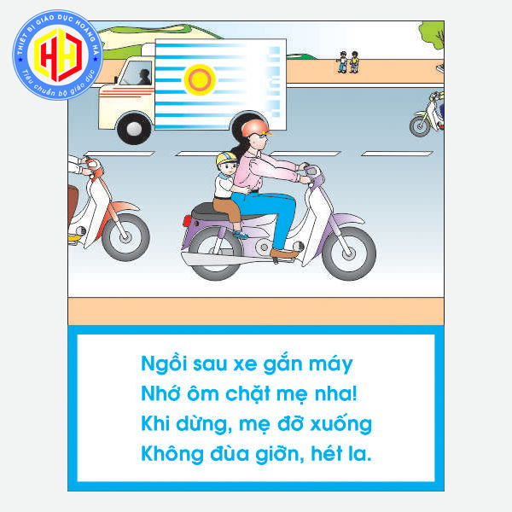
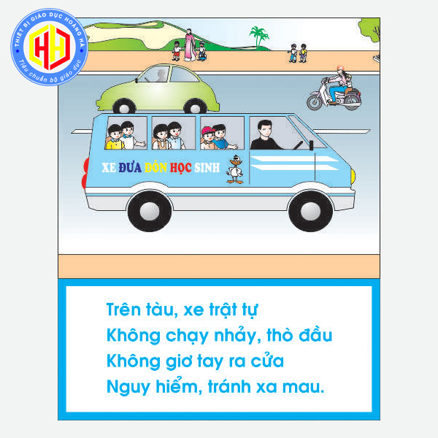
XÂY DỰNG MÔI TRƯỜNG GIÁO DỤC ATGT VỚI MỤC ĐÍCH TUYÊN TRUYỀN

Slide 32
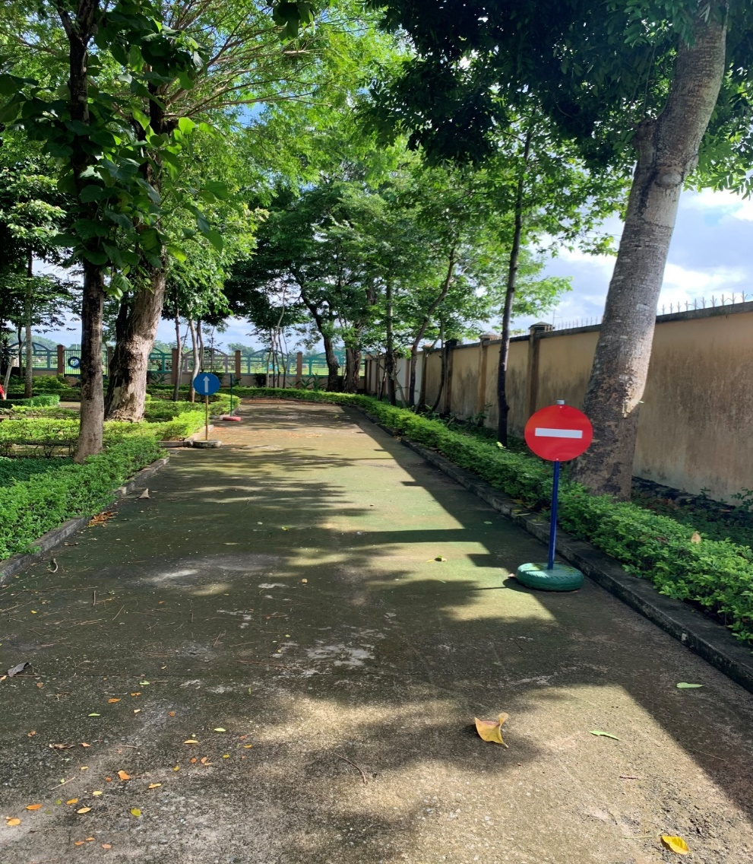
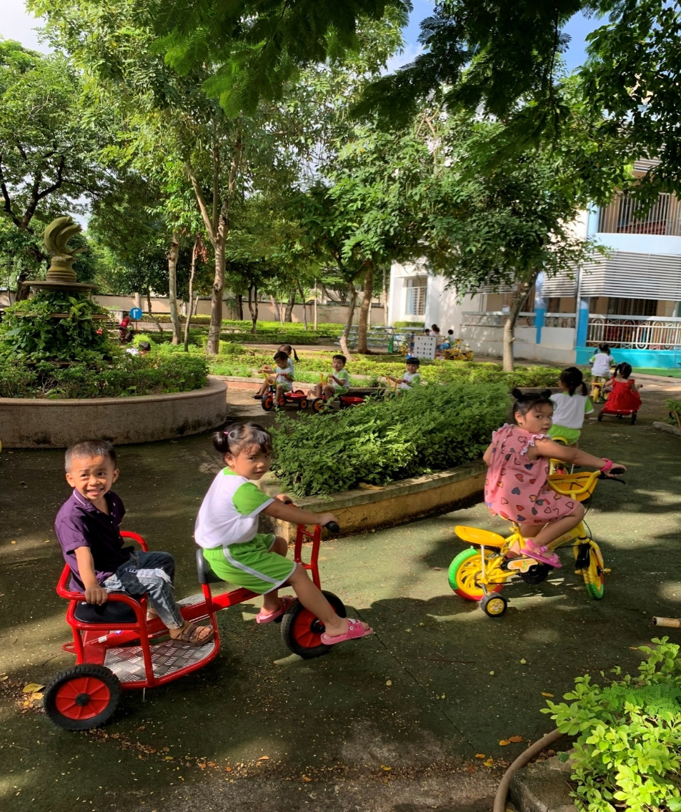
MÔI TRƯỜNG GIÁO DỤC ATGT Ở SÂN TRƯỜNG

Slide 33
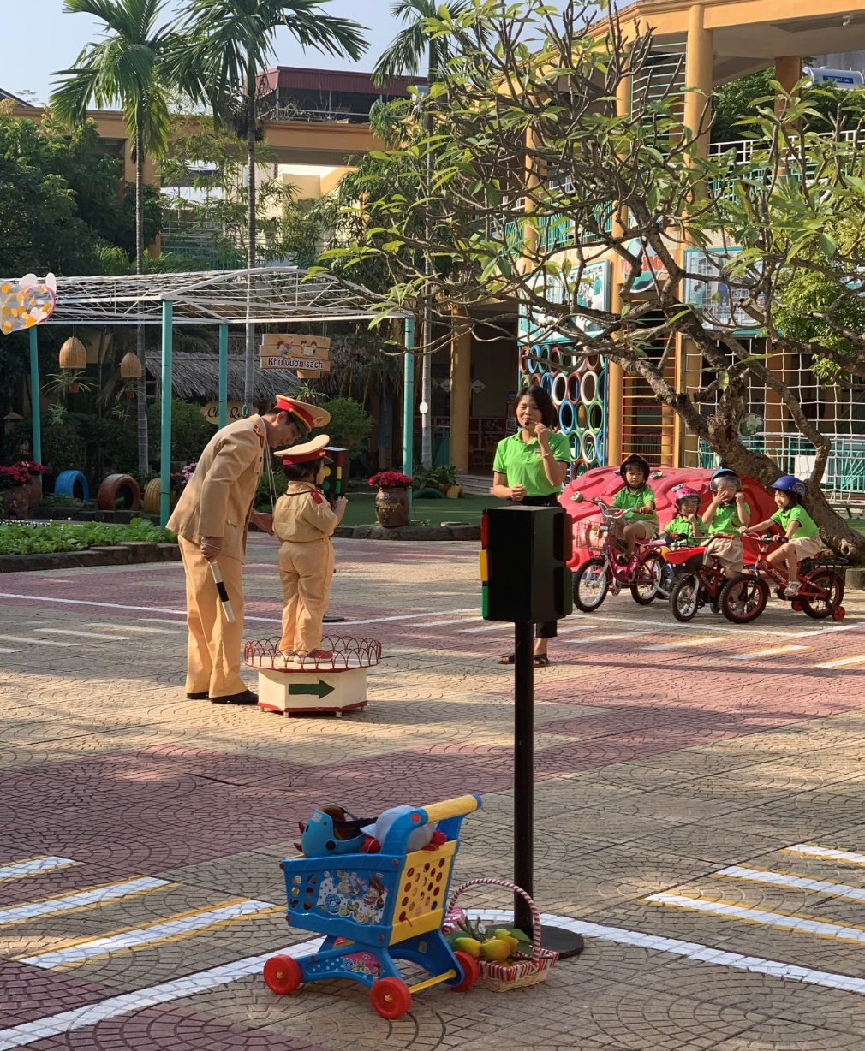
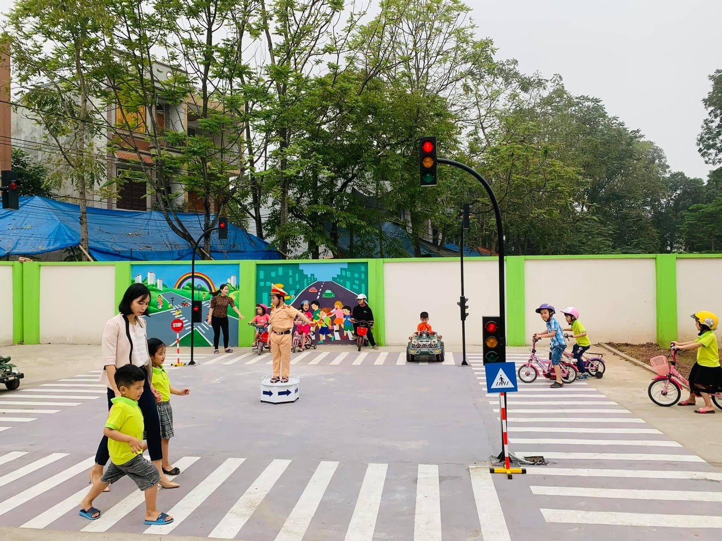
MÔI TRƯỜNG GIÁO DỤC ATGT Ở SÂN TRƯỜNG

Slide 34
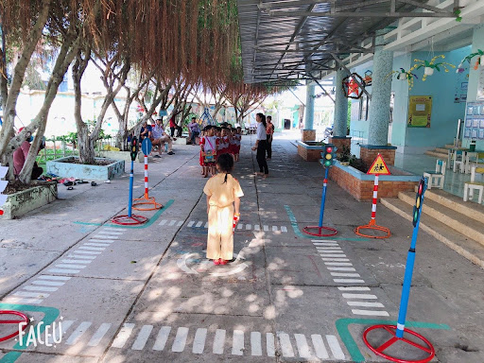
MÔI TRƯỜNG GIÁO DỤC ATGT Ở SÂN TRƯỜNG

